Slide 1
Портфолио учителя Донгак Р.Б.
Учитель русского языка и литературы МБОУ «Чаа-Суурская средняя общеобразовательная школа Овюрского кожууна имени Шарый-оола В.Ч»

Slide 2
Общие сведения
Донгак Роза Бурбужуковна, учитель первой квалификационной
категории.
Образование высшее, Кызылский Государственный Педагогический Институт
Факультет филологический
Специальность русский язык и литература
Преподаваемый предмет русский язык
и литература
Педагогический стаж 30 лет
Образовательное учреждение – МБОУ «Чаа-Суурская средняя общеобразовательная школа Овюрского кожууна имени Шарый-оола В.Ч»

Slide 3
Результаты учебно-воспитательной деятельности

Slide 4
Результаты ЕГЭ
Предмет / год

Slide 5
Лучшие индивидуальные результаты ЕГЭ по русскому языку
Год | Количество баллов | Фамилия и имя выпускника
2012 | 68 | Дамбажык Оттук
2013 | 82 | Чымбалак Азияна
2013 | 73 | Тумат Тана

Slide 6
Результаты сдачи ОГЭ

Slide 7
Результаты участия обучающихся в очных предметных олимпиадах
2011 год – Муниципальный тур Всероссийской олимпиады по русскому языку – призёр (Майынды Субудай)
2011 год - Муниципальный тур Всероссийской олимпиады по русской литература – призёр (Майынды Субудай)
2011 год – Муниципальный тур Всероссийской олимпиада по русской литературе– призёр (Ховалыг Уран-Сай)

Slide 8
Результаты участия обучающихся в Всероссийских предметных олимпиадах
2014 г. Всероссийская предметная олимпиада по русскому языку по региону 9 место, диплом.

Slide 9
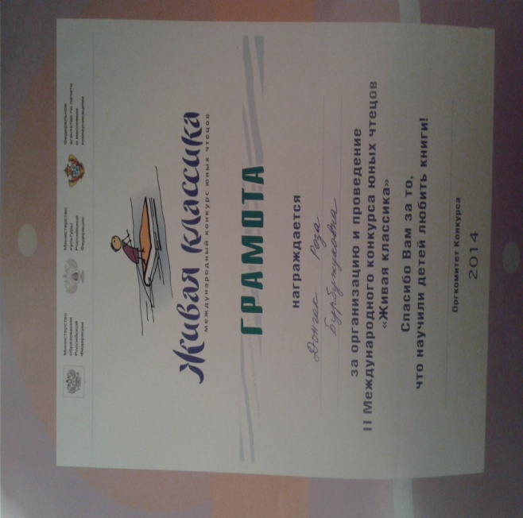
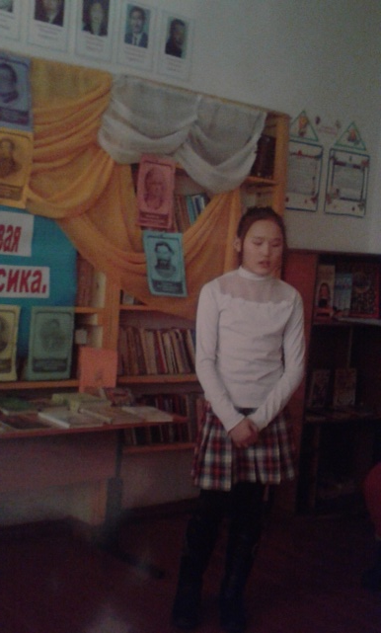
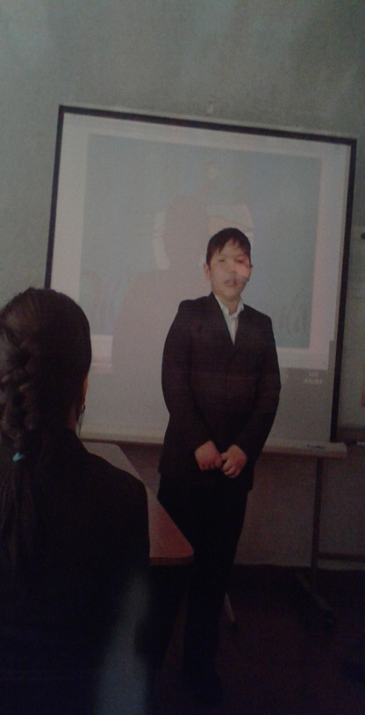
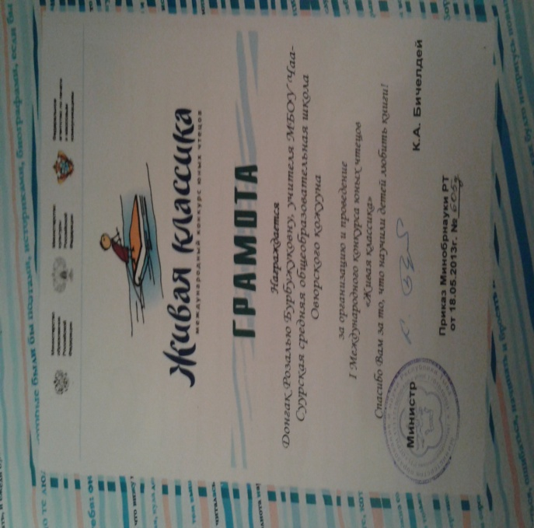
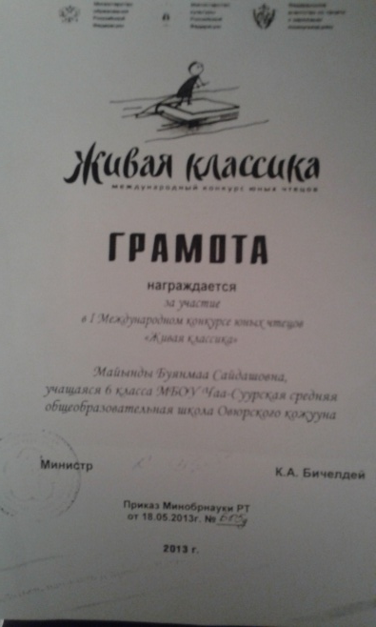
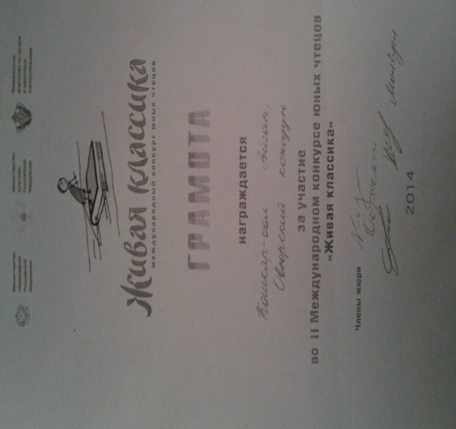

Slide 10
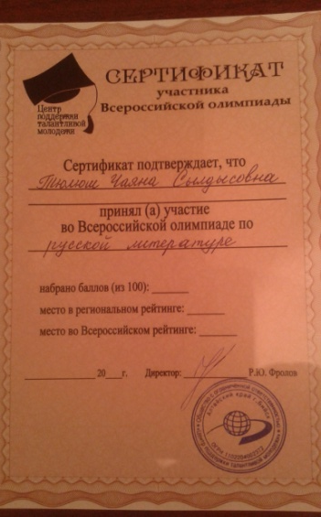
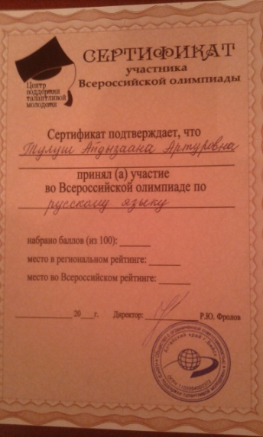
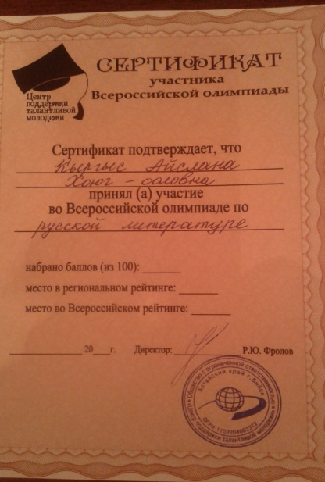
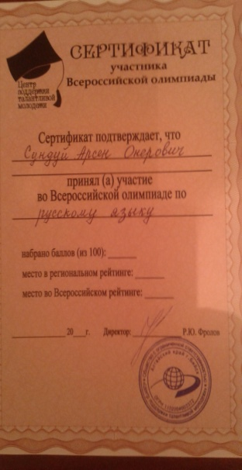
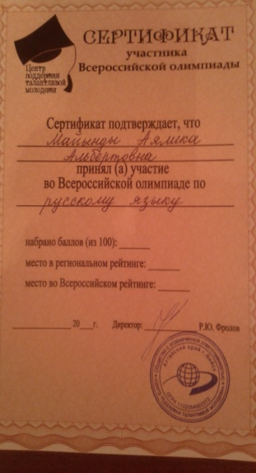
Участники Всероссийской олимпиады

Slide 11
Результаты участия обучающихся в конкурсах, олимпиадах, мероприятиях по предмету
2011 год – муниципальная развивающая олимпиада по русскому языку – 3 место, Диплом МКУУ Овюрского кожууна.
2012 год – муниципальная интеллектуальная олимпиада школьников ОУ Овюрского кожууна «Ломоносов - 2012» - 1 место, диплом.
2013 год – муниципальная развивающая олимпиада – 2 место.
2014 год – муниципальный тур II Международного конкурса юных чтецов «Живая классика» - I место, Диплом.

Slide 12
Результаты обучающихся на основе годовых оценок
Учебный год | Предмет | Качество обучения | Успеваемость
2009 - 2010 | Русский язык | 53% | 100%
 | Литература | 78% | 100%
2010 – 2011 | Русский язык | 55,6% | 100%
 | Литература | 81,4% | 100%
2011 – 2012 | Русский язык | 56% | 100%
 | Литература | 73,2% | 100%
2012 - 2013 | Русский язык | 54,8% | 100%
 | Литература | 85,7% | 100%

Slide 13
Курсы повышения квалификации
Курсы повышения квалификации для учителей русского языка и литературы по проблеме «Современные технологии работы с одаренными школьниками и подготовка их к олимпиаде» в ГАОУ ДПО (ПК) с ТГИППКК, 72 часа. Удостоверение №0003, выдано 21 апреля 2012года.

Slide 14
Курсы повышения квалификации для учителей русского языка и литературы по проблеме «Функционирование русского языка как государственного языка Российской Федерации» 72 часа, с 12 по 16 февраля 2013, №3981.
Курсы повышения квалификации для учителей русского языка и литературы по программе «Система подготовки учащихся к ЕГЭ и новые подходы к преподавании русского языка и литературы» 72 часа, с 25 по 29 ноября 2013, № 1815.

Slide 15
Курсы повышения квалификации для учителей русского языка и литературы по программе «Система подготовки у4чащихся 11-х классов к ЕГЭ по русскому языку» 24 часа, с 28 по 30 января 2015, № 2737.
Курсы повышения квалификации для учителей русского языка и литературы по программе «Мультимедийные средства обучения: методика использования и внедрения в учебный процесс в соответствии с ведением ФГОС» 72 ч, № 0741 с 5 по 8 ноября 2014 года.

Slide 16
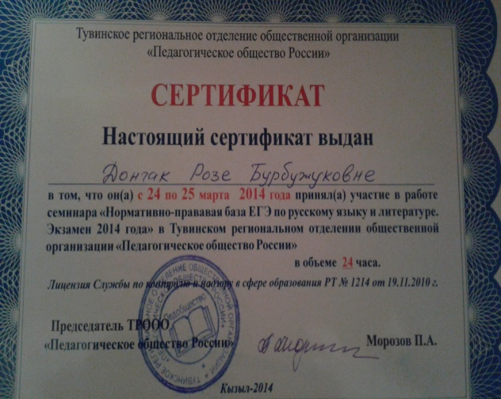
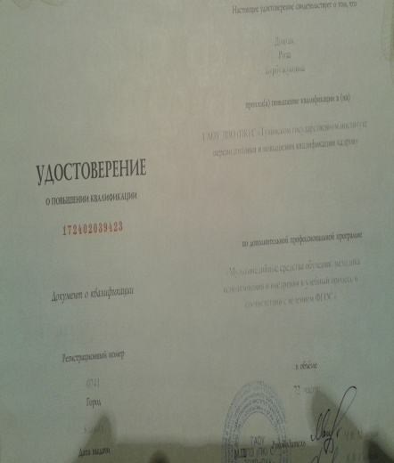
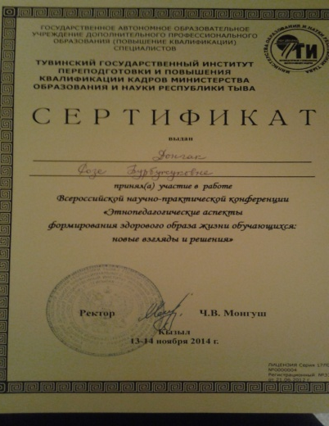
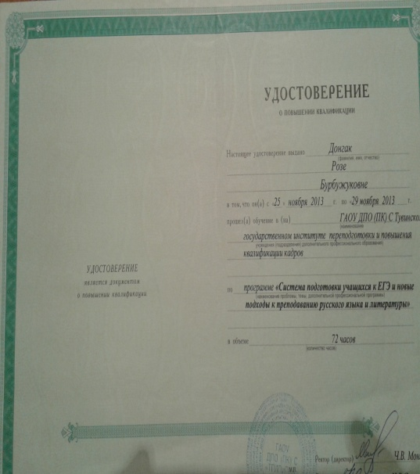
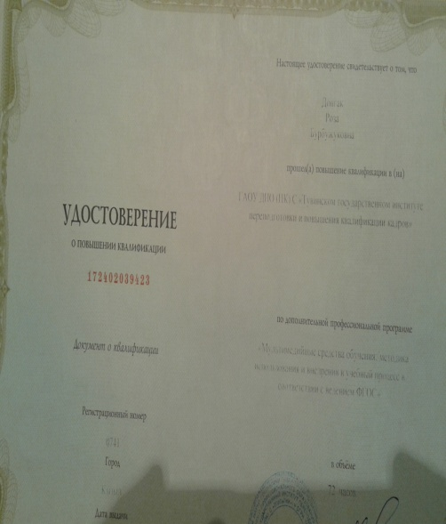
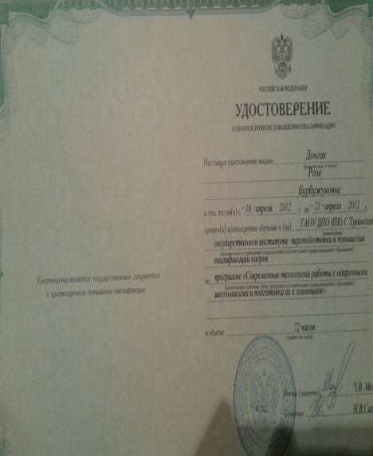
Подтверждающие документы

Slide 17
Участие НПК
Всероссийская научно-практическая конференция «Этнопедагогические аспекты здорового образа жизни обучающихся: новые взгляды и решения» 13-14 ноября 2014 года.
Республиканская НПК «Языковое образование в средней школе: проблемы и перспективы» 7 ноября 2012 года.
Республиканская НПК « Информационные технологии в образовании – 2014»

Slide 18
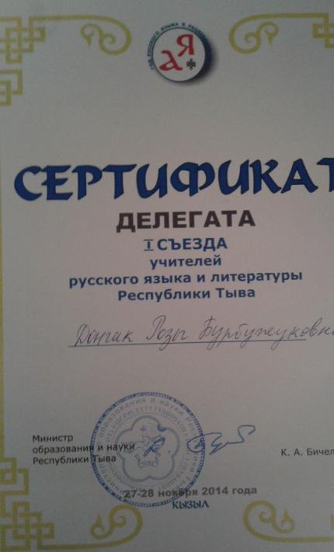
Участие съезда
Делегат первого съезда учителей русского языка и литературы Республики Тыва в городе Кызыле 27-28 ноября 2014 года.

Slide 19
Поощрения
Благодарственное письмо учителю за организацию и проведение пятых Всероссийских предметных олимпиад, январь 2015 года от центра поддержки талантливой молодежи. г.Бийск.
Благодарственное письмо от начальника управления образованием Овюрского кожууна РТ от 14 февраля 2014 года в честь открытия Года русского языка в Туве.

Slide 20
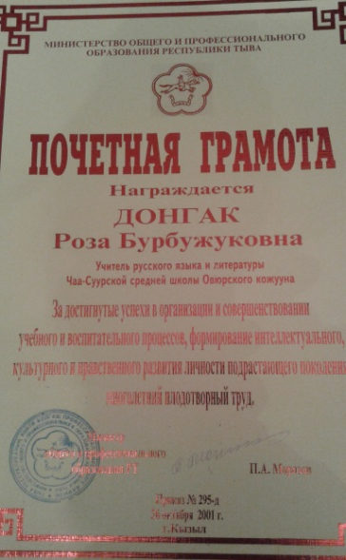
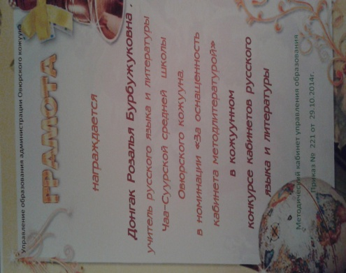
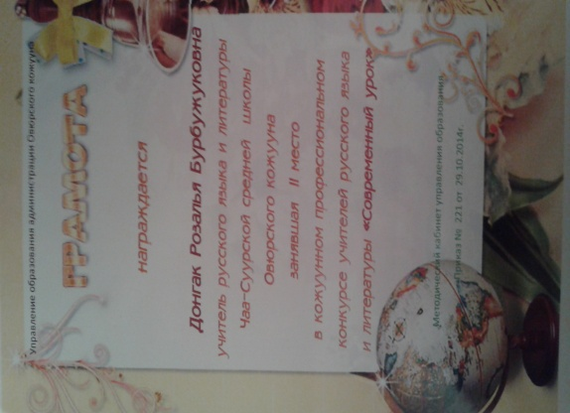
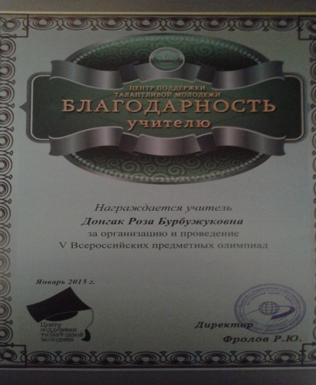
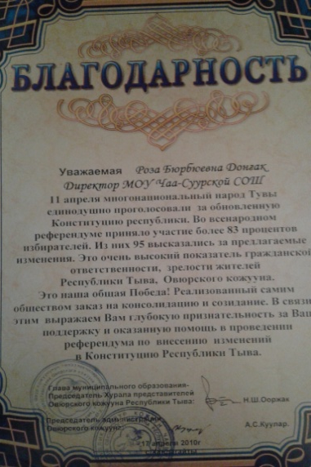
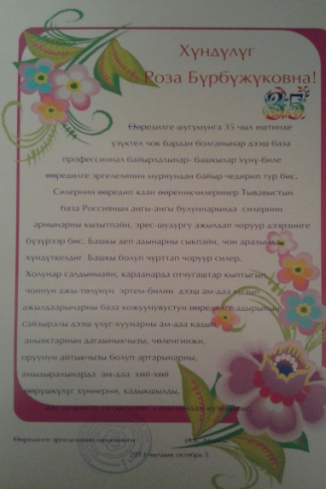
Поощрения

Slide 21
Руководство методическим объединением
Школьное методического объединение учителей предметов гуманитарного цикла – 2004-2008 гг, 2011 – 2014.

Slide 22
Участие в экспертных комиссиях, экспертных советах
Республиканская предметная комиссия по русскому языку по проверке экзаменационных работ в рамках проведения государственной (итоговой) аттестации выпускников 9 классов общеобразовательных учреждений Овюрского кожууна – апрель, 2014г.

Slide 23
Результаты профессионального тестирования
100 баллов – сертификат №31151 государственного учреждения «Республиканский центр мониторинга качества образования» от ? г.

Slide 24
Распространение педагогического опыта

Slide 25
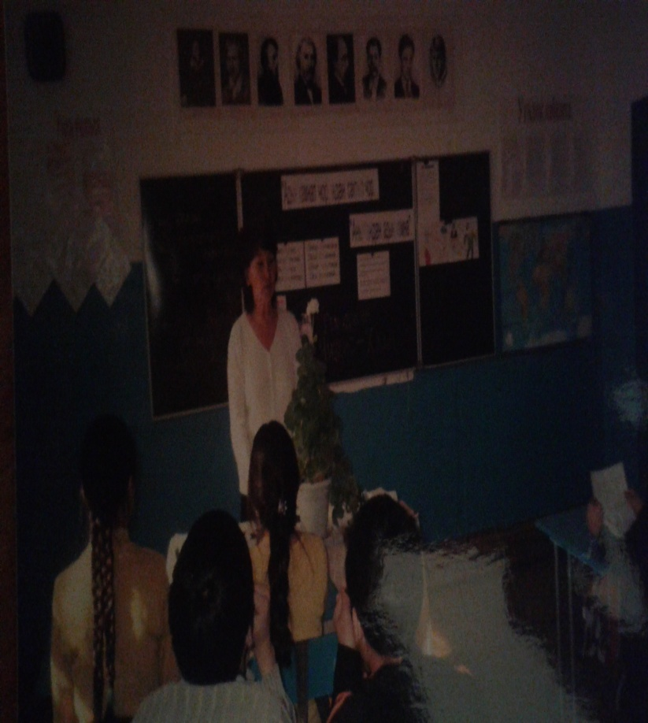
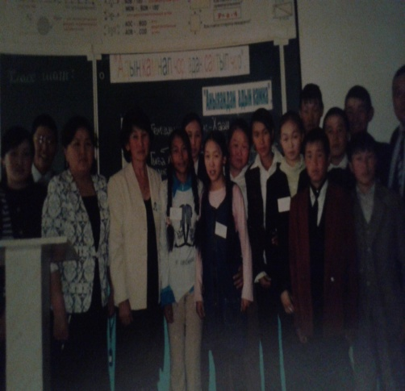

Slide 26
Открытые уроки, занятия, мероприятия
Августовское совещание руководящих и педагогических работников образования Овюрского кожууна «Качество образования как условие обеспечения доступности высшего образования в каждой семье» в секции «Развитие, поддержка, сохранение и распространение русского языка как государственного языка и языка межнационального общения» Приказ № 145 от 27 августа 2014 года, призер.
Профессиональном конкурсе учителей русского языка и литературы «Современный урок», призер, приказ № 221 от 29.10.2014 г.

Slide 27
Передовой педагогический опыт учителя
Кожуунный конкурс кабинетов русского языка и литературы, призер в номинации «За оснащенность кабинета методической литературой» Приказ № 221 от 29 октября 2014 года МКУУ Овюрского кожууна.

Slide 28
Методические публикации (бумажный вариант)
1. Школанын сону «Шын»
2. Аныяк башкыларга суме. «Шын»
3. Методиктиг чыынды.

Slide 29
Образовательные технологии, используемые в процессе обучения
Образовательные технологии | Примеры использования
Дифференцированное обучение | Задания различного уровня сложности
Технологии развивающего обучения | Лекции, семинары Зачеты Презентации Уроки-практикумы
Технологии проектного обучения | Информационные и исследовательские проекты (Исследовательские работы)
Информационно- коммуникационные технологии | Применение учебных электронных изданий по литературе и русскому языку, ресурсов сети Интернет. Разработка презентаций к урокам русского языка и литературы, лекций-презентаций. Осуществление тестового контроля знаний обучающихся

